Slide 1

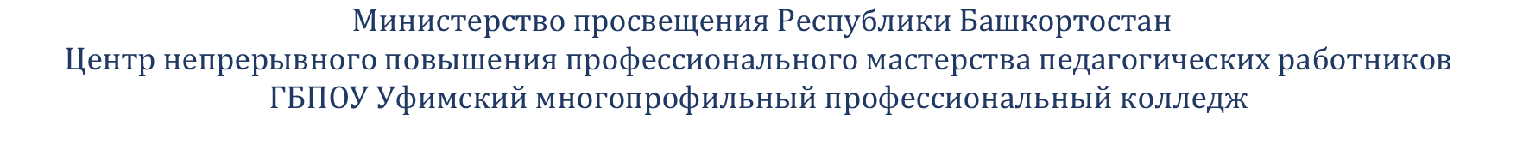
IX класс уҡыусылары өсөн туған (башҡорт) теленән дәүләт йомғаҡлау аттестацияһын үткәреү өсөн өлгө материалдарҙы анализлау
$$Министерство просвещения Республики Башкортостан$$
$$Центр непрерывного повышения профессионального мастерства педагогических работников$$
$$ГБПОУ Уфимский многопрофильный профессиональный колледж$$

Slide 2
Имтихан материалдары 3 өлөштән тора. Был бүлектәрҙә төрлө эш биремдәре урын ала:
I өлөш - тәҡдим ителгән 4 вариант яуаптың береһен һайлап алыу мөмкинлеге булған 10 һорау;
II өлөш - ҡыҫҡа яҙма яуап талап иткән 10 һорау (бирелгән текст буйынса);
III өлөш - киңәйтелгән яуап (8-10 һөйләм) яҙыуҙы талап иткән 1 бирем.

Slide 3
Эштәрҙе баһалау системаһы
Беренсе өлөштә яуабын һайлап алыу мөмкинлеге булған һорауға дөрөҫ яуап биргән өсөн, уҡыусы 1 балл ала. Яуап дөрөҫ булмаһа йәки бөтөнләй яуап бирмәһә, 0 балл ҡуйыла.
Икенсе өлөштә уҡыусы текст буйынса бирелгән һорауҙарға ҡыҫҡа яуаптар яҙырға тейеш. Дөрөҫ яуап 3 балл менән баһалана. Әгәр яуап өлөшләтә дөрөҫ булһа, 2 йәки 1 балл ҡуйыла. Яуап дөрөҫ булмаһа, 0 балл ҡуйыла.
Өсөнсө өлөштә (21-се һорау) яҙма эштең йөкмәткеһе һәм грамоталылығы өсөн уҡыусы 10 балл йыя ала.
Уҡыусы имтихан өсөн максималь 50 балл туплай ала.

Slide 4
Балдарҙың билдәгә күсеү үҙенсәлектәре:
Балл Билдә Белем үҙләштереү дәрәжәһе
0-15 «2» бик түбән
16-25 «3» түбән
26-40 «4» яҡшы
41-50 «5» юғары

Slide 5
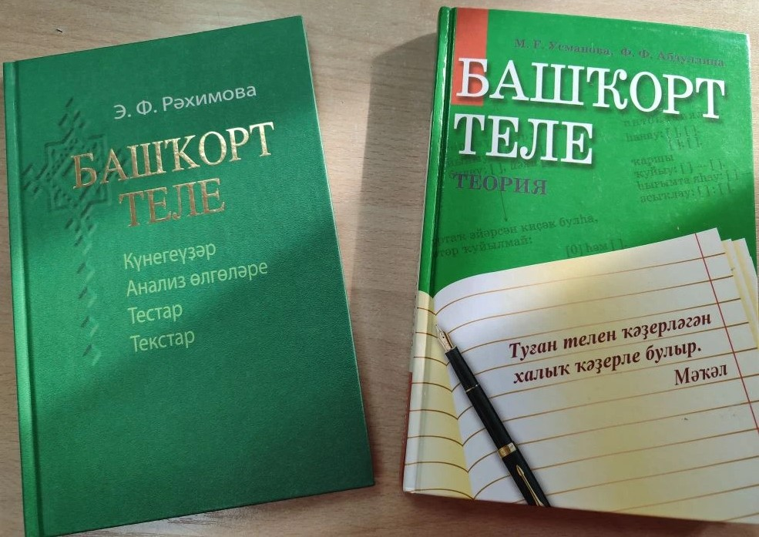

Slide 6
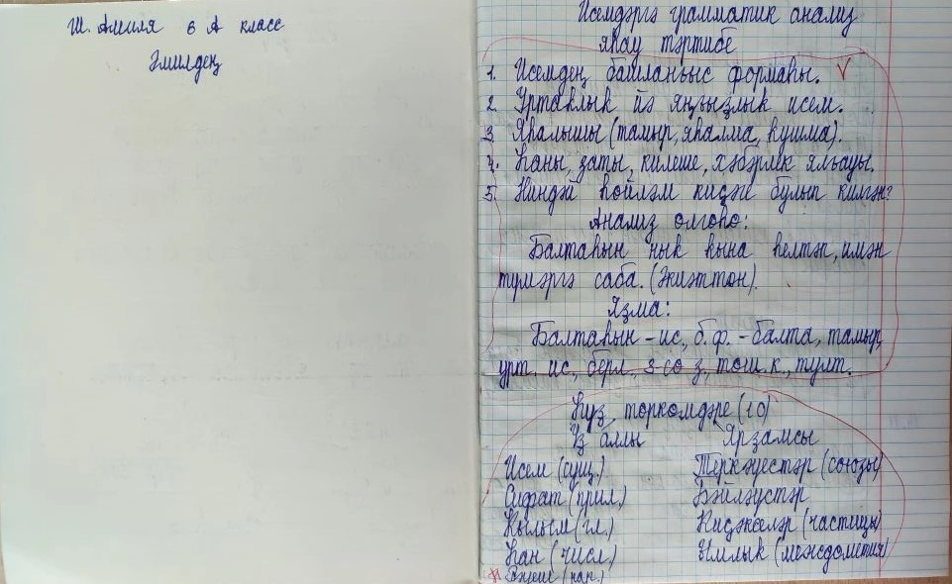
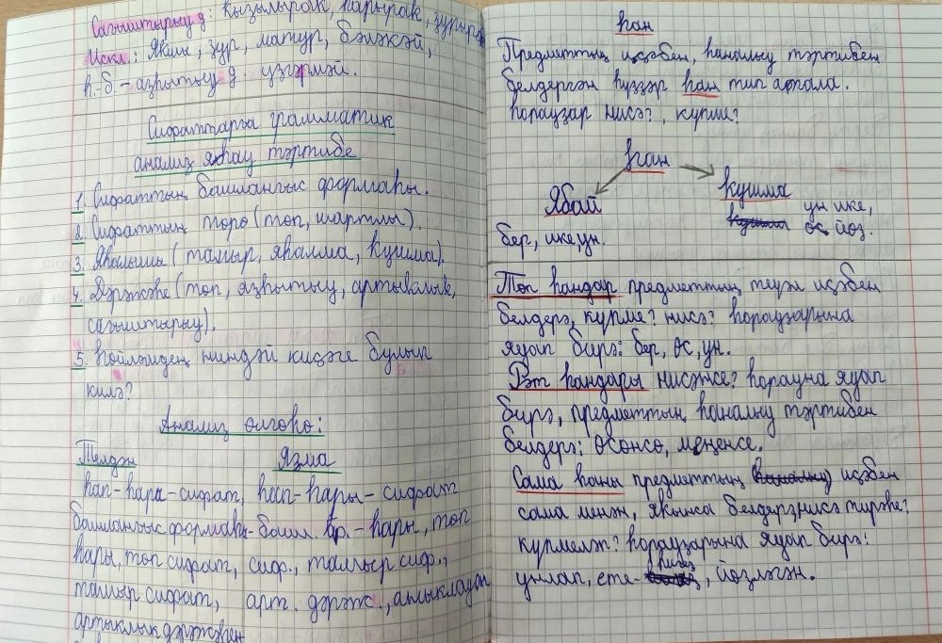

Slide 7
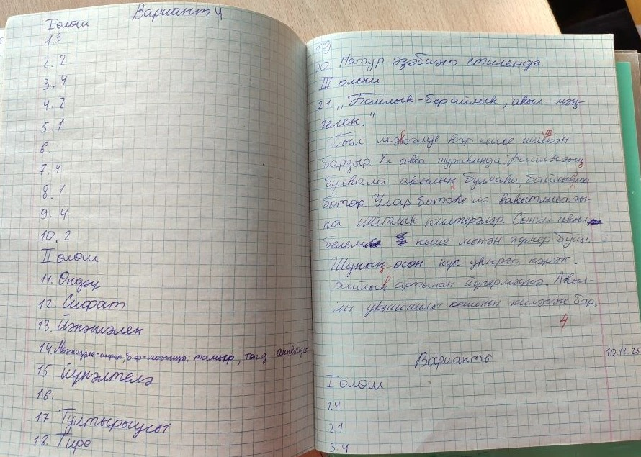

Slide 8
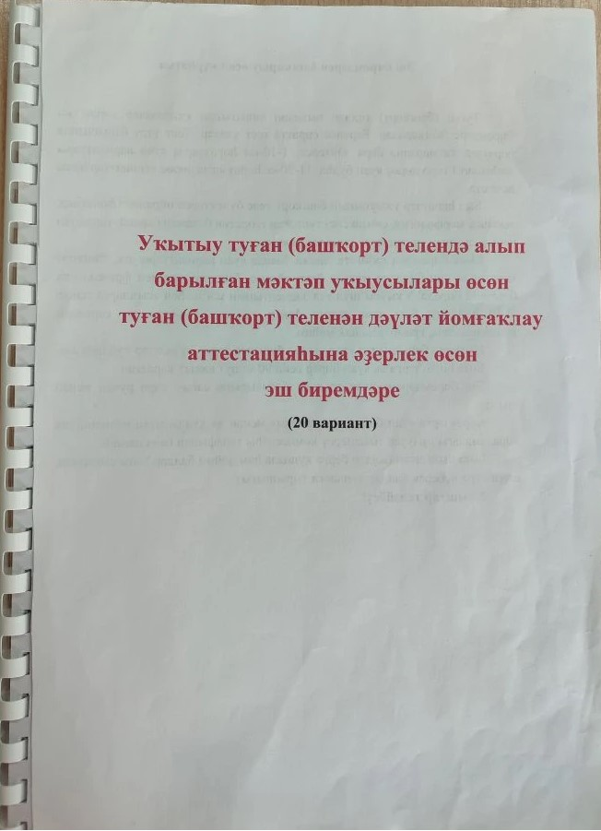
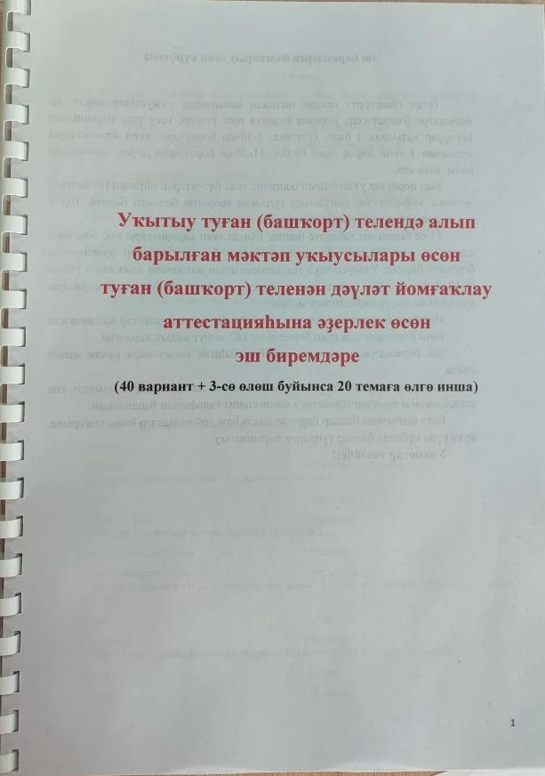

Slide 9
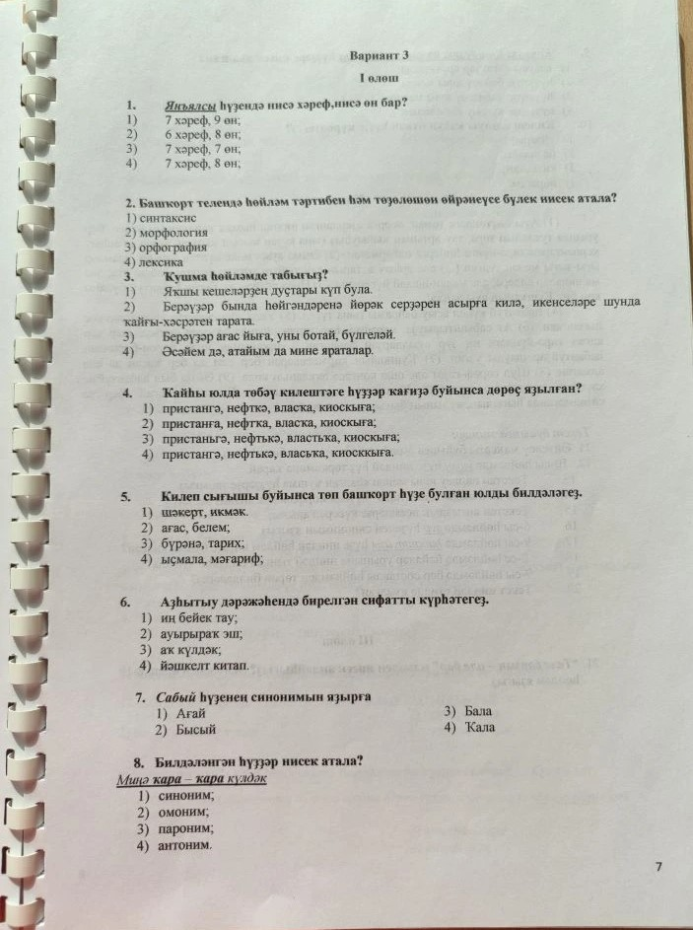
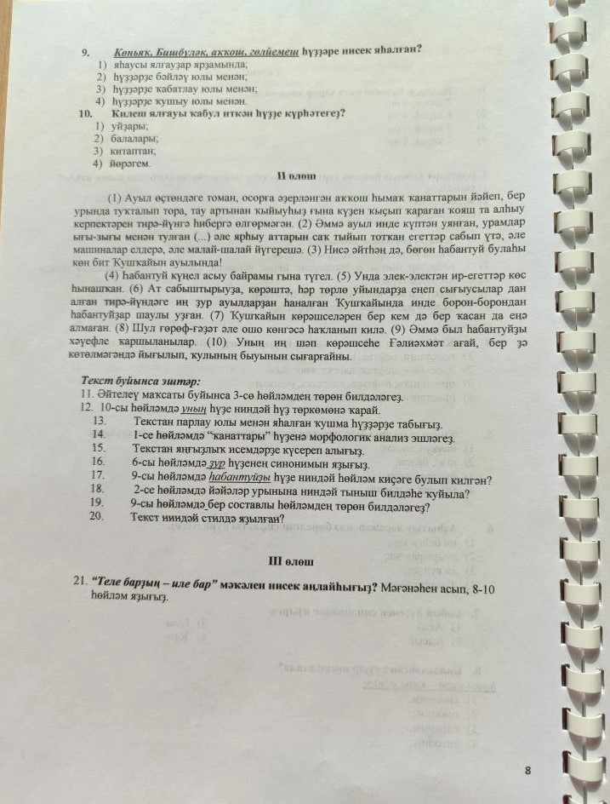

Slide 10
